Slide 1
Micro-architecture
Contrôleur-chemin de données

Slide 2
Le contrôleur seul...
Ne fait pas grand chose
Généralement il réagit à des valeurs issues de calculs internes :
  Conditions
    if (x>2*y) {...}
    While (counter >0 && !urgency){....}
  Où sont réalisés ces calculs ?
Il réagit à l'extérieur
  à des ordres de démarrage (start, go)
  À des ordres d'interruption (halt, reset,...)
Il peut émettre des informations de terminaison (end)

Slide 3
Notion de chemin de données
Datapath en anglais
Données d'entrée, de sortie
Opérateurs de calcul
  Addition, soustraction ,...
  Multiplexeurs
Eléments de mémorisation
  Registres (bascules D)
  Mémoires locales

Slide 4
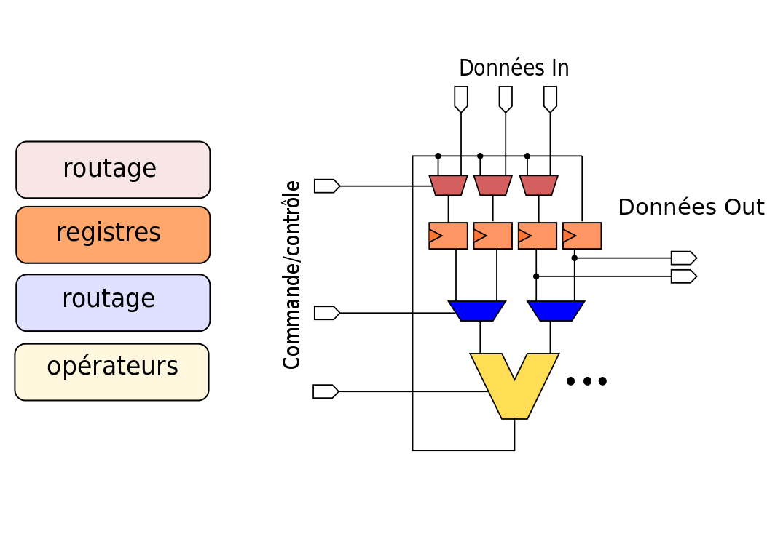
Chemin de données générique
+,-,*
Il est possible de rajouter de telles ressources matérielles, pour augmenter
Les capacités de calcul

Slide 5
Chemin de données générique
Plusieurs actions simultanées possibles
  Ex : plusieurs registres lus, plusieurs opérations, plusieurs entrées lues, sorties générées
  Simultanées = même cycle d'horloge

Slide 6
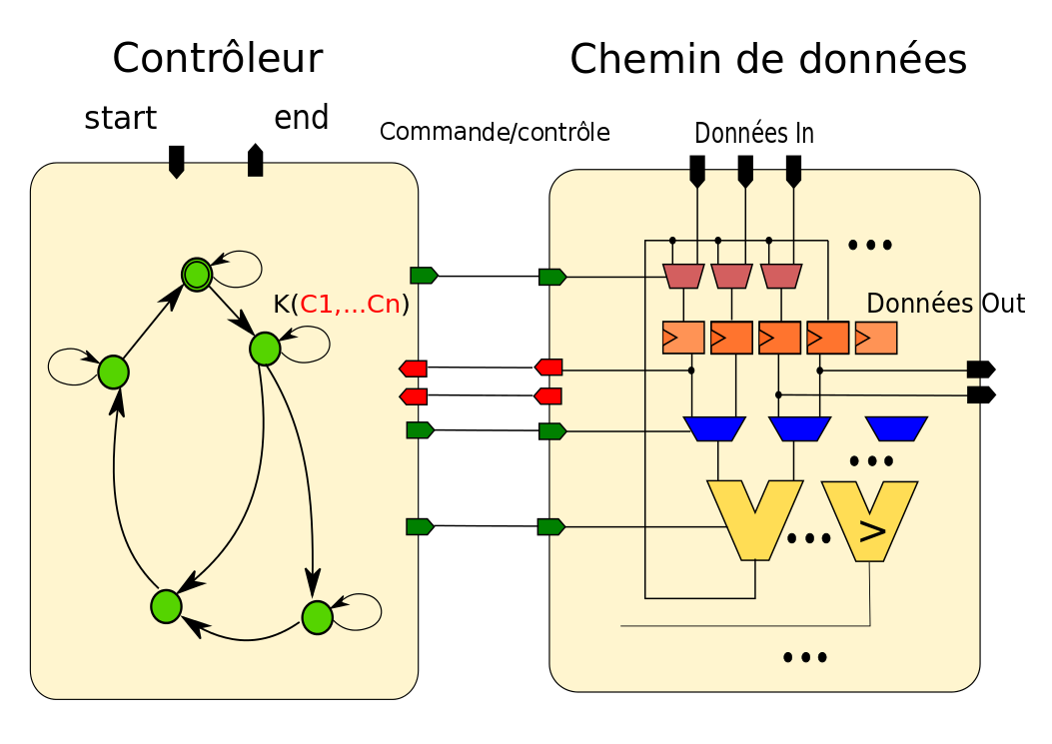
Microarchitecture cablée
Status

Slide 7
...« FSMD » finite-state machine + datapath
Attention aux boucles combinatoires !
  Interdite aussi entre les composants
Il existe différentes techniques de réalisation du contrôleur
  Portes logiques + D FF
  ROM
Si on remplace le contrôleur cablé « en dur » par une liste d'instructions...
On obtient (presque) un microprocesseur !

Slide 8
FSMD
Quelques difficultés notoires
  ...mais pas rédhibitoires
  Protocole nécessaire pour déterminer :
    la présence d'une donnée d'entrée
    La disponibilité d'une donnée en sortie
    Il faut pour cela rajouter des bits de validité de la donnée
      Data « strobe » ou « enable »
  Généralement les datapath possèdent aussi des mémoires (non traité ici) : nécessité de générateurs d'adresses,...

